Slide 1
Строение и работа сердца
8 класс

Slide 2
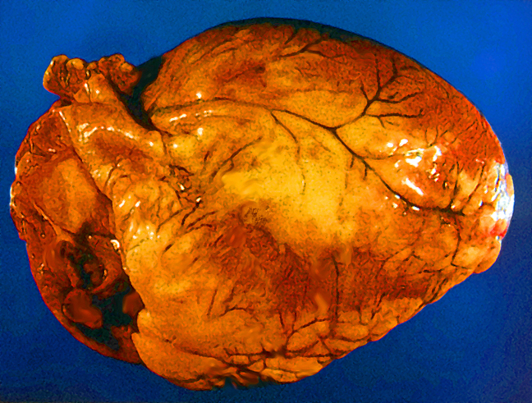

Slide 3
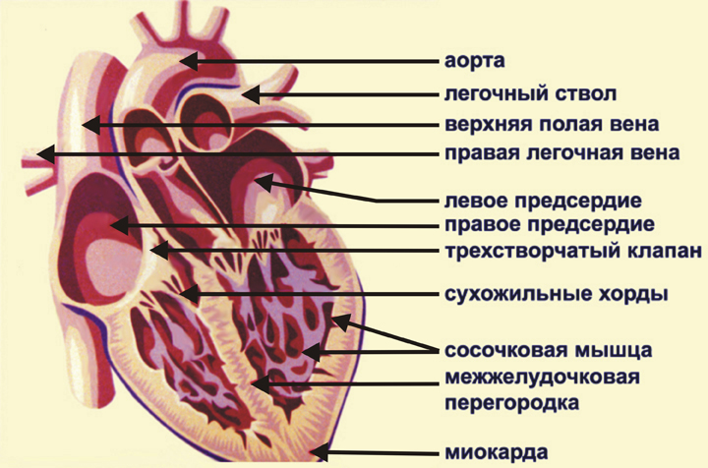

Slide 4
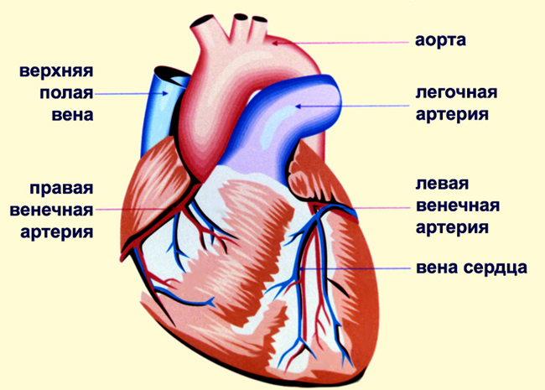
Сосуды сердца

Slide 5
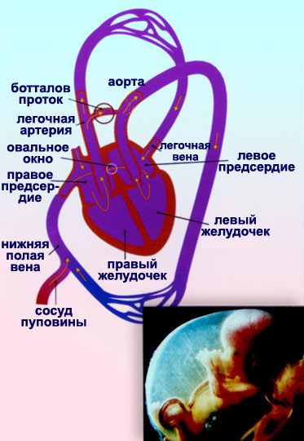

Slide 6
Работа клапанов

Slide 7
Поработайте со схемой

Slide 8
Влияние на сердце симпатической и парасимпатической систем

Slide 9
Регуляция работы сердца с помощью желез

